Slide 1
Загађивање и заштита животних намирница

Slide 2
Храна - неопходан извор енергије за све
животне процесе:
дисање
рад срца
кретање
Материје које изграђују тијело :
бјеланчевине
масти
угљени-хидрати
вода

Slide 3
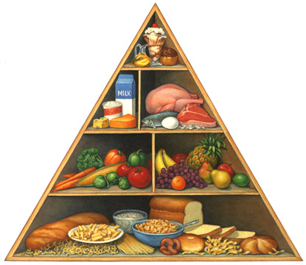
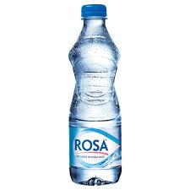
Човјек храну изима путем различитих
намирница
Намирнице - све оно што се у прерађеном или непрерађеном облику користи у исхрани
МАСТИ
МИНЕРАЛИ
БЈЕЛАНЧЕВИНЕ
ВИТАМИНИ
ЦЕЛУЛОЗНА ВЛАКНА
вода
УГЉЕНИ ХИДРАТИ

Slide 4
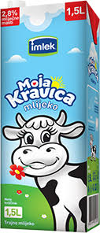
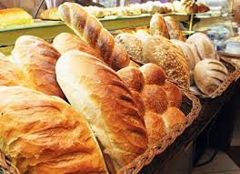
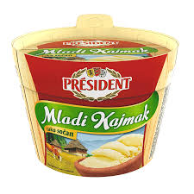
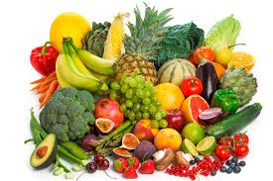
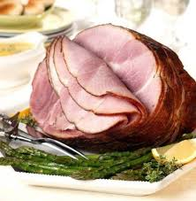
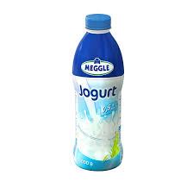
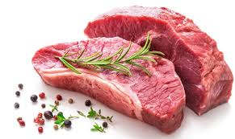
Најчешће намирнице:

Slide 5
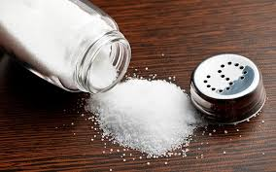
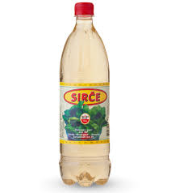
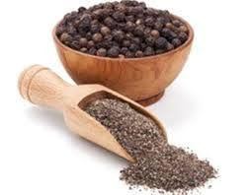
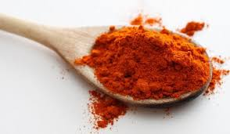
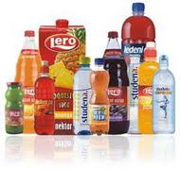
Намирнице – зачини
Намирнице - вода и остала пића
вода

Slide 6
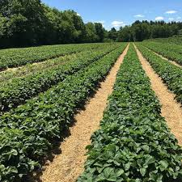
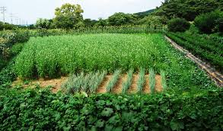
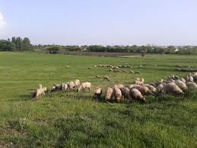
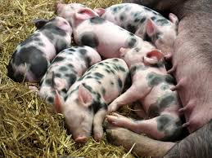
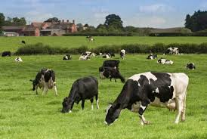
Здраву органску храну чине биљке гајене на
земљишту које није третирано хемијским средствима и животиње храњене оваквим биљкама

Slide 7
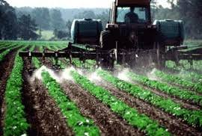
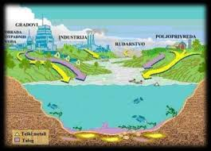
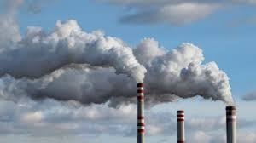
Извори загађене хране
контаминација у биљкама
и животињама
загађено земљиште
загађена вода
Загађен ваздух

Slide 8
Дозвољене количине загађујућих материја не изазивају обољења
Да би се спријечило загађивање намирница треба да:
што мање користи пестициде и друга хемијска
средства на земљишту
лична хигијена људи који раде са намирницама
обављање редовних хигијенских контрола у
погонима и трговинама

Slide 9
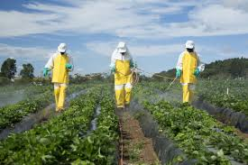
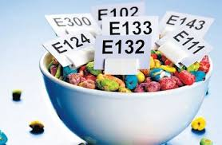
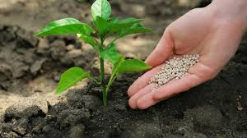
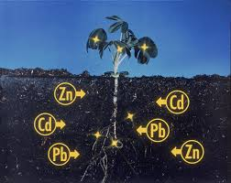
ХЕМИЈСКИ ЗАГАЂИВАЧИ
ПЕСТИЦИДИ
АДИТИВИ
(Побољшавање
изгледа, укуса и
трајности намирница)
ВЈЕШТАЧКА ЂУБРИВА
(повећање приноса)
ТЕШКИ МЕТАЛИ

Slide 10
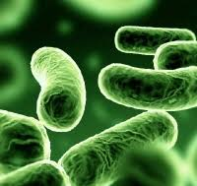
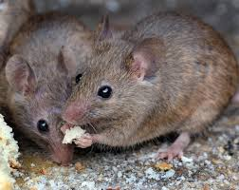
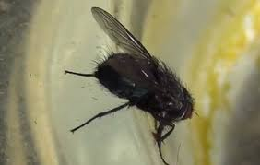
БИОЛОШКИ ЗАГАЂИВАЧИ
Најчешћи облик загађивања хране
БАКТЕРИЈЕ
Прљаве руке, неопрано воће и поврће
Најчешћа тровања може изазвати Салмонела бактерија која се може наћи у свјежим јајима и производима од свјежих јаја (мајонеза)
ИНСЕКТИ
МУХЕ (преносе бактерије и
неке паразите,
полажу јаја у месо)
ЖИТНИ ЖИЖЦИ плодови
Ситни лептири житарица
ГЛОДАРИ
Пацови преносе око 40 заразних и паразитских обољења људи
Загађивачи намирница

Slide 11
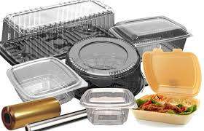
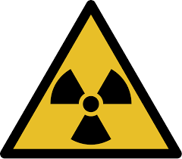
ОСТАЛИ ЗАГАЂИВАЧИ
АМБАЛАЖА
ПРАШИНА
РАДИОАКТИВНЕ МАТЕРИЈЕ

Slide 12
Домаћа задаћа
1. Зашто је неопходно узимати храну?
2. Које материје су потребне човјеку за здраво функционисање организма?
3. Које су најчешће животне намирнице?
4. Шта чини хемијске загађиваче хране?
5. Који су биолошки загађивачи хране?
Уџбеник Биологија 8 стр. 114 – 117.

